Slide 1
MAGERIT
SIS-316
Jose Luis Vedia
Sarah jadue

Slide 2
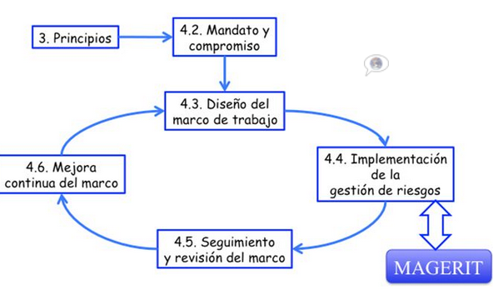
Introducción

Slide 3
Objetivos
Concienciar a los responsables de las organizaciones de información de la existencia de riesgos y de la necesidad de gestionarlos
Ofrecer un método sistemático para analizar los riesgos derivados del uso de tecnologías de la información y comunicaciones (TIC)
Ayudar a descubrir y planificar el tratamiento oportuno para mantener los riesgos bajo control Indirectos:
Preparar a la Organización para procesos de evaluación, auditoría, certificación o acreditación, según corresponda en cada caso

Slide 4
Modelo de valor
Mapa de riesgos
Declaración de aplicabilidad
Evaluación de salvaguardas
Estado de riesgo
Informe de insuficiencias
Cumplimiento de normativa
Plan de seguridad

Slide 5
Método
Método
Catálogo de Elementos
Guía de Técnicas

Slide 6
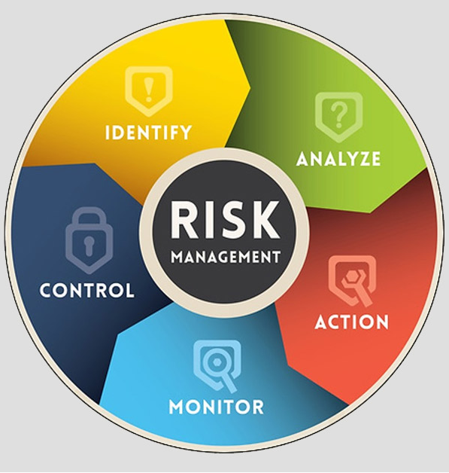
Gestión de Riesgos
Conocer el riesgo al que están sometidos los elementos de trabajo es, simplemente, imprescindible para poder gestionarlos.

Slide 7

Análisis de Riesgos
El análisis de riesgos proporciona un modelo del sistema en términos de activos, amenazas y salvaguardas, y es la piedra angular para controlar todas las actividades con fundamento.

Slide 8
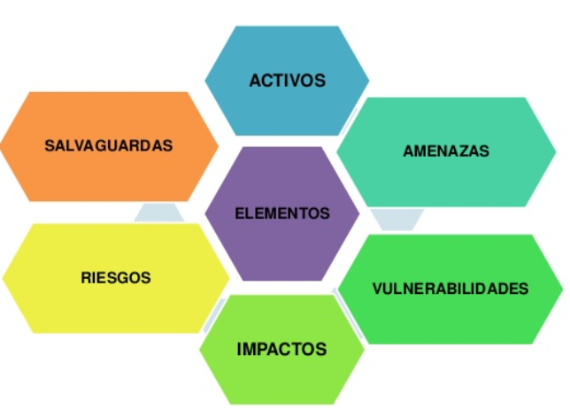
Elementos de la gestión de riesgos

Slide 9
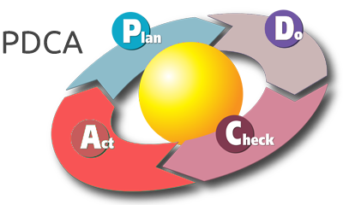
Plan de Seguridad
materializar las decisiones adoptadas para el tratamiento de los riesgos.

Slide 10
Derechos de utilización
MAGERIT es una metodología de carácter público, perteneciente al Ministerio de Hacienda y Administraciones Públicas.

Slide 11
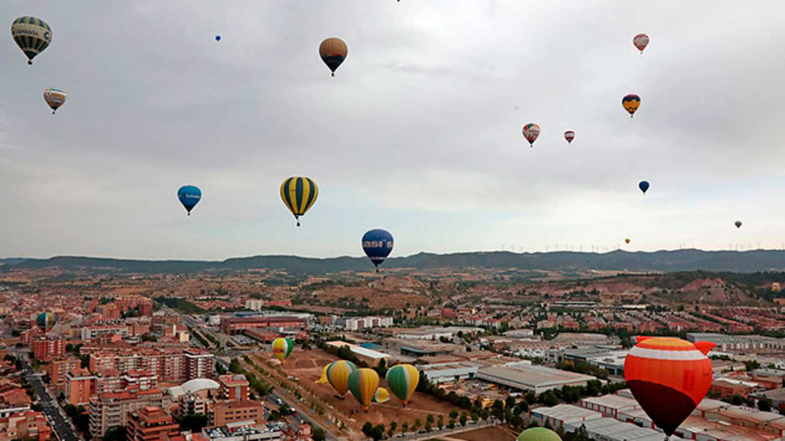
Análisis de Riesgos en la Agencia Estatal de Meteorología

